Slide 1
Den norske kirke
Innbyggerundersøkelsen 2014/15 Brukerdelen
Grafikkrapport

Slide 2
Innhold
1
Om undersøkelsen | 3
2
Samlet tilfredshet | 5
3
Tilfredshet med Den norske kirke - detaljert etter temaområde | 10
4
Klagebehandling | 35
5
Bakgrunn | 39

Slide 3
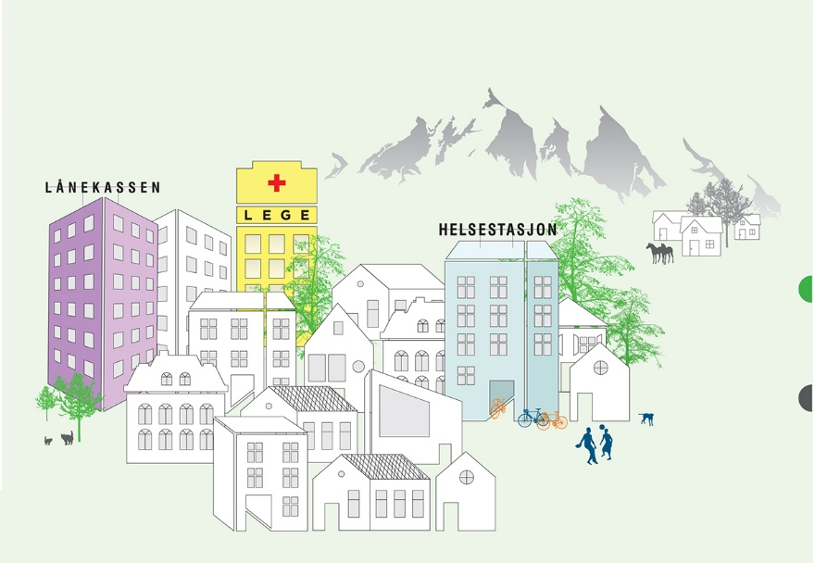
Om undersøkelsen
1

Slide 4
Om undersøkelsen
Målet med innbyggerundersøkelsens brukerdel er å innhente kunnskap om hvor fornøyde brukerne er med de store tjenestene/virksomhetene i forvaltningen. Det er derfor kun innbyggere med personlig brukererfaring med noen utvalgte tjenester fra innbyggerundersøkelsens innbyggerdel (del 1), som har besvart skjemaene i brukerdelen (del 2)(til sammen 23 tjenester).
Innbyggerundersøkelsen skal ikke erstatte virksomhetenes egne brukerundersøkelser, men supplere disse og gi økt kunnskap og bedre oversikt på tvers av tjenester.
Det er full åpenhet rundt alle resultater, data, metodikk og spørreskjemaer, og alle data er tilgjengelige på www.difi.no (se innbyggerundersøkelsen).
Undersøkelsen i 2014-15 er gjennomført av Epinion på oppdrag for Difi.
Undersøkelsens målgruppe er den norske befolkningen fra 18 år eller eldre. 30 000 tilfeldig utvalgte nordmenn fikk tilsendt spørreskjema. Datainnsamlingen er gjennomført med postalt spørreskjema med mulighet for å svare elektronisk på internett (innlogging med brukernavn og passord). Feltarbeidet er gjennomført i perioden september 2014 – februar 2015. Utvalget for undersøkelsen (adresselistene) er hentet fra folkeregisteret.
Grafikken i denne rapporten viser resultatene både i skår og prosentvis fordeling av svarene på svarskalaen. Skår er gjennomsnittet av alle svarene på skalaen (-3, -2, -1, 0, +1, +2, +3) omregnet til en skår fra 0-100 der 0 tilsvarer -3 og 100 tilsvarer +3.
Aktuell målgruppe for denne rapporten: Innbyggere som har oppgitt at de har benyttet denne offentlige tjenesten i innbyggerdelen.
Antall gjennomførte intervju med Den norske kirke: 1334
Prosjektleder i Difi: John Nonseid
E-post: john.nonseid@difi.no.
Prosjektnummer i Epinion: 00893
Konsulent i Epinion: Christian Eg Sloth
E-post: christian.eg.sloth@epinion.no

Slide 5
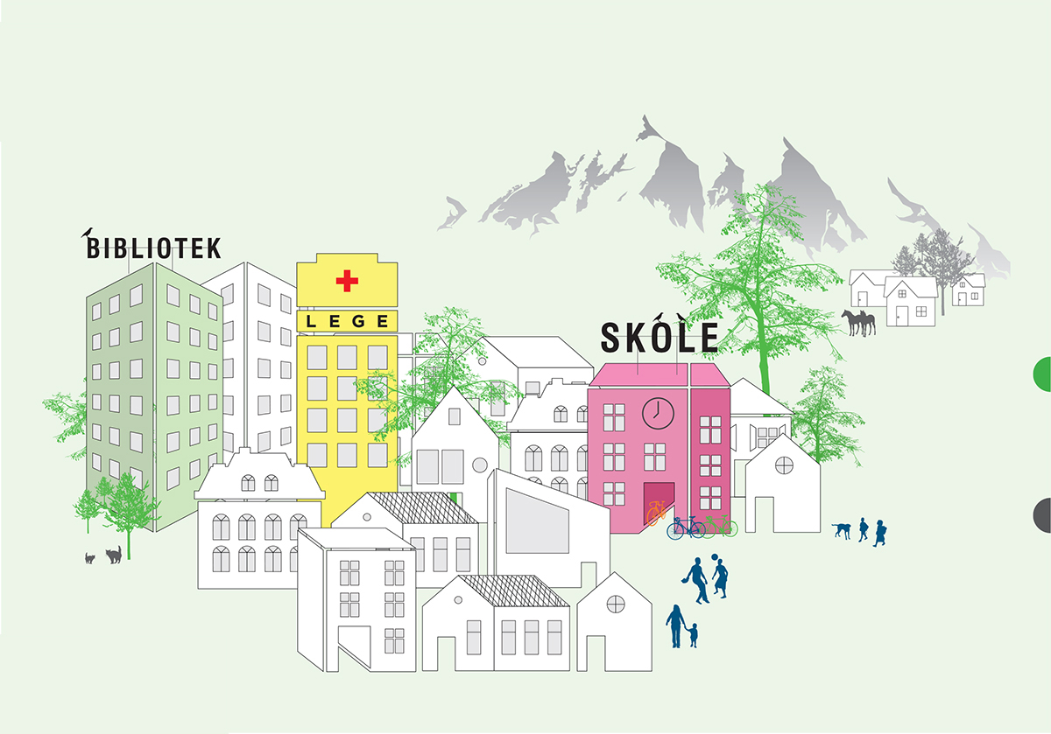
Samlet tilfredshet
2

Slide 6
Samlet tilfredshet med Den norske kirke
Figuren viser totalskåren for hele temaområdet og hvert enkelt spørsmål på en skala fra 0 til 100. Anbefalt tolkning av skår
er: 0-50 nøytral eller dårlig, 51-70 delvis godt, 71-80 godt, 81-100 svært godt.

Slide 7
Samlet tilfredshet med Den norske kirke
Skår 0-100
85
84
82
82
82
80
76
77
76
Tenk tilbake på de erfaringene du har med den kirken du eller den du er pårørende til har brukt mest. Alt i alt, hvor fornøyd eller misfornøyd er du med denne kirken?
I hvilken grad pleier denne kirken å innfri dine forventninger?
Tenk deg en ideell kirke. Hvor nær opp til dette idealet er den kirken du har erfaring med?
Figuren viser svarfordelingen i prosent for hvert spørsmål og gjennomsnittsskår på en skala fra 0-100.

Slide 8
Samlet tilfredshet med Den norske kirke
Figuren viser totalskåren for hele temaområdet og hvert enkelt spørsmål på en skala fra 0 til 100. Anbefalt tolkning av skår
er: 0-50 nøytral eller dårlig, 51-70 delvis godt, 71-80 godt, 81-100 svært godt.

Slide 9
Samlet tilfredshet med Den norske kirke
Skår 0-100
På hvilken måte vil du omtale denne kirken?
Hvor stor eller liten tillit har du til denne kirken?
Hvor sterk tilhørighet føler du til denne kirken?
Hvor sterk tilhørighet føler du til Den norske kirke som kirkesamfunn?
84
84
82
83
84
72
72
69
70
Figuren viser svarfordelingen i prosent for hvert spørsmål og gjennomsnittsskår på en skala fra 0-100.

Slide 10
Tilfredshet med Den norske kirke - detaljert etter temaområde
3

Slide 11
Tilgjengelighet
Figuren viser totalskåren for hele temaområdet og hvert enkelt spørsmål på en skala fra 0 til 100. Anbefalt tolkning av skår
er: 0-50 nøytral eller dårlig, 51-70 delvis godt, 71-80 godt, 81-100 svært godt.

Slide 12
Tilgjengelighet
Skår 0-100
Åpningstidene (på kirkekontoret/menighetskontoret)
Avstanden til kirken fra der du bor
Ventetiden på telefonen (til kirkekontoret)
Ventetiden for å få svar på brev/e-post (fra kirkekontoret)
Ventetiden på gjennomføring av vielse
Ventetiden på gjennomføring av dåp
Ventetiden på gjennomføring av begravelse
78
78
89
87
81
77
78
76
85
78
82
86
83
82
87
85
Figuren viser svarfordelingen i prosent for hvert spørsmål og gjennomsnittsskår på en skala fra 0-100.

Slide 13
Materielle forhold
Figuren viser totalskåren for hele temaområdet og hvert enkelt spørsmål på en skala fra 0 til 100. Anbefalt tolkning av skår
er: 0-50 nøytral eller dårlig, 51-70 delvis godt, 71-80 godt, 81-100 svært godt.

Slide 14
Materielle forhold
Skår 0-100
Kirkebyggets/-enes generelle tilstand
Lokalenes generelle standard (inne i kirken)
Kirkegårdens/gravlundens tilstand
Tilretteleggingen for funksjonshemmede i kirken
75
75
73
77
77
79
80
78
73
72
Figuren viser svarfordelingen i prosent for hvert spørsmål og gjennomsnittsskår på en skala fra 0-100.

Slide 15
Tilpasning til brukeren
Figuren viser totalskåren for hele temaområdet og hvert enkelt spørsmål på en skala fra 0 til 100. Anbefalt tolkning av skår
er: 0-50 nøytral eller dårlig, 51-70 delvis godt, 71-80 godt, 81-100 svært godt.

Slide 16
Tilpasning til brukeren
Skår 0-100
Din mulighet til å påvirke aktiviteter i kirken
Hjelpen/bistanden du har fått i kirken
Muligheten til å ta direkte kontakt med en prest
Muligheten til å delta i gudstjenester
Muligheten til å få utført dåp, konfirmasjon, vielse, begravelse e.l.
71
72
80
82
81
86
87
83
88
90
88
89
91
89
Figuren viser svarfordelingen i prosent for hvert spørsmål og gjennomsnittsskår på en skala fra 0-100.

Slide 17
Tilbudet
Figuren viser totalskåren for hele temaområdet og hvert enkelt spørsmål på en skala fra 0 til 100. Anbefalt tolkning av skår
er: 0-50 nøytral eller dårlig, 51-70 delvis godt, 71-80 godt, 81-100 svært godt.

Slide 18
Tilbudet
Skår 0-100
Gjennomføringen av gudstjenester
Gjennomføringen av dåp
Gjennomføringen av konfirmasjoner
Gjennomføringen av vielser
Gjennomføringen av begravelser
Kirkens kulturtilbud
Tilbudet til barn og unge
Menighetsbladet
83
83
81
86
85
85
86
87
86
87
87
86
87
88
87
79
80
80
80
81
82
Figuren viser svarfordelingen i prosent for hvert spørsmål og gjennomsnittsskår på en skala fra 0-100.

Slide 19
Digitale tjenester
Figuren viser totalskåren for hele temaområdet og hvert enkelt spørsmål på en skala fra 0 til 100. Anbefalt tolkning av skår
er: 0-50 nøytral eller dårlig, 51-70 delvis godt, 71-80 godt, 81-100 svært godt.

Slide 20
Digitale tjenester
Kirkens internettsider
Muligheten til å bruke sosiale medier for å gi innspill eller kommentere tjenesten (Facebook, Twitter o.l.)
Muligheten til selv å utføre oppgaver over internett (selvbetjeningsløsninger, sende søknader, registrere informasjon o.l.)
Skår 0-100
70
72
69
66
66
67
67
64
Figuren viser svarfordelingen i prosent for hvert spørsmål og gjennomsnittsskår på en skala fra 0-100.

Slide 21
Finne informasjon
Figuren viser totalskåren for hele temaområdet og hvert enkelt spørsmål på en skala fra 0 til 100. Anbefalt tolkning av skår
er: 0-50 nøytral eller dårlig, 51-70 delvis godt, 71-80 godt, 81-100 svært godt.

Slide 22
Finne informasjon
Å finne fram til informasjon om kirken (åpningstider, kontaktinformasjon o.l.)
Å finne informasjon om kirkens tilbud på kirkens internettsider
Skår 0-100
79
79
76
77
Figuren viser svarfordelingen i prosent for hvert spørsmål og gjennomsnittsskår på en skala fra 0-100.

Slide 23
Kontakt
Figuren viser totalskåren for hele temaområdet og hvert enkelt spørsmål på en skala fra 0 til 100. Anbefalt tolkning av skår
er: 0-50 nøytral eller dårlig, 51-70 delvis godt, 71-80 godt, 81-100 svært godt.

Slide 24
Kontakt
Skår 0-100
Å finne informasjon om deg/dine forhold knyttet til kirken på internett
Å finne fram til veiledende informasjon om dåp, konfirmasjon osv.
66
67
76
78
76
Figuren viser svarfordelingen i prosent for hvert spørsmål og gjennomsnittsskår på en skala fra 0-100.

Slide 25
Forstå informasjon
Figuren viser totalskåren for hele temaområdet og hvert enkelt spørsmål på en skala fra 0 til 100. Anbefalt tolkning av skår
er: 0-50 nøytral eller dårlig, 51-70 delvis godt, 71-80 godt, 81-100 svært godt.

Slide 26
Forstå informasjon
Skår 0-100
Å komme i kontakt med en ansatt (prest, diakon eller kateket) som kan svare på ditt spørsmål
Å legge frem din sak uforstyrret
Å forstå informasjonen på nettsiden kirken.no
Å forstå hva som blir sagt på telefonen/i møter med de ansatte
Å forstå brev/e-post fra kirken
Å forstå hvordan skjemaer skal fylles ut
86
85
86
86
80
85
85
84
84
85
82
83
78
Figuren viser svarfordelingen i prosent for hvert spørsmål og gjennomsnittsskår på en skala fra 0-100.

Slide 27
Utføre oppgaver
Figuren viser totalskåren for hele temaområdet og hvert enkelt spørsmål på en skala fra 0 til 100. Anbefalt tolkning av skår
er: 0-50 nøytral eller dårlig, 51-70 delvis godt, 71-80 godt, 81-100 svært godt.

Slide 28
Utføre oppgaver
Skår 0-100
Å utføre oppgaver over internett (selvbetjeningsløsninger, registrere informasjon, sende søknader o.l.)
Å fremføre en klage til/på kirken
73
71
68
69
73
Figuren viser svarfordelingen i prosent for hvert spørsmål og gjennomsnittsskår på en skala fra 0-100.

Slide 29
De ansattes service
Figuren viser totalskåren for hele temaområdet og hvert enkelt spørsmål på en skala fra 0 til 100. Anbefalt tolkning av skår
er: 0-50 nøytral eller dårlig, 51-70 delvis godt, 71-80 godt, 81-100 svært godt.

Slide 30
De ansattes service
Skår 0-100
Å behandle deg (brukeren) med respekt
Å lytte
Å forklare beslutninger
Å være imøtekommende
Å gi deg støtte og omsorg
Å gi veiledning/råd
Å forklare deg det du lurer på
89
89
87
88
89
85
83
85
89
89
87
88
88
85
85
86
83
86
86
83
Figuren viser svarfordelingen i prosent for hvert spørsmål og gjennomsnittsskår på en skala fra 0-100.

Slide 31
De ansattes evne til å løse oppgavene
Figuren viser totalskåren for hele temaområdet og hvert enkelt spørsmål på en skala fra 0 til 100. Anbefalt tolkning av skår
er: 0-50 nøytral eller dårlig, 51-70 delvis godt, 71-80 godt, 81-100 svært godt.

Slide 32
De ansattes evne til å løse oppgavene
Skår 0-100
De ansattes faglige kompetanse til å løse oppgavene
De ansattes evne til å følge deg (brukeren) opp
De ansattes evne til å henvise deg til andre relevante tjenester
De ansattes evne til å tilpasse tilbudet ut fra dine (brukerens) behov
De ansattes evne til å hjelpe deg når du trenger det
De ansattes evne til møte dine behov når det oppstår en situasjon utenom det vanlige
85
85
82
81
82
78
79
79
79
84
85
82
83
84
81
Figuren viser svarfordelingen i prosent for hvert spørsmål og gjennomsnittsskår på en skala fra 0-100.

Slide 33
De ansattes evne til å gi viktig informasjon
Figuren viser totalskåren for hele temaområdet og hvert enkelt spørsmål på en skala fra 0 til 100. Anbefalt tolkning av skår
er: 0-50 nøytral eller dårlig, 51-70 delvis godt, 71-80 godt, 81-100 svært godt.

Slide 34
De ansattes evne til å gi viktig informasjon
Skår 0-100
Gir deg nødvendig informasjon
Gjør det de kan for å sikre det du har rett til
84
83
79
82
82
78
Figuren viser svarfordelingen i prosent for hvert spørsmål og gjennomsnittsskår på en skala fra 0-100.

Slide 35
Klagebehandling
4

Slide 36
Klagebehandling
Figuren viser svarfordelingen i prosent.

Slide 37
Klagebehandling
Figuren viser totalskåren for hele temaområdet og hvert enkelt spørsmål på en skala fra 0 til 100. Anbefalt tolkning av skår
er: 0-50 nøytral eller dårlig, 51-70 delvis godt, 71-80 godt, 81-100 svært godt.

Slide 38
Klagebehandling
Skår 0-100
Informasjon om dine klagemuligheter og om hvordan du skal gå frem for å klage
Selve behandlingen av din klage
54
54
55
54
Figuren viser svarfordelingen i prosent for hvert spørsmål og gjennomsnittsskår på en skala fra 0-100.

Slide 39
Bakgrunnsinformasjon
5

Slide 40
Bakgrunnsinformasjon
Figuren viser svarfordelingen i prosent.

Slide 41
Bakgrunnsinformasjon
Figuren viser svarfordelingen i prosent.

Slide 42
Bakgrunnsinformasjon
Figuren viser svarfordelingen i prosent.

Slide 43
Bakgrunnsinformasjon
Figuren viser svarfordelingen i prosent.

Slide 44
Bakgrunnsinformasjon
Figuren viser svarfordelingen i prosent.

Slide 45
Bakgrunnsinformasjon
Figuren viser svarfordelingen i prosent.

Slide 46
Bakgrunnsinformasjon
Figuren viser svarfordelingen i prosent.

Slide 47
Bakgrunnsinformasjon
Figuren viser svarfordelingen i prosent.

Slide 48
Bakgrunnsinformasjon
Figuren viser svarfordelingen i prosent.

Slide 49
Bakgrunnsinformasjon
Figuren viser svarfordelingen i prosent.

